Slide 1
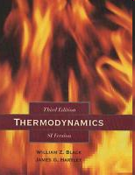
Основы термодинамики
Термодинамика наука о наиболее общих свойствах макроскопических систем, находящихся в состоянии термодинамического равновесия, и о процессах перехода между этими состояниями.
Термодина́мика — раздел физики, изучающий соотношения и превращения теплоты и других форм энергии

Slide 2
Вну́тренняя эне́ргия системы
(обозначается как E или U) — это сумма энергий молекулярных взаимодействий и тепловых движений молекулы. Внутренняя энергия является однозначной функцией состояния системы. Это означает, что всякий раз, когда система оказывается в данном состоянии, её внутренняя энергия принимает присущее этому состоянию значение, независимо от предыстории системы. К внутренней энергии не относится кинетическая энергия движения системы как целого и потенциальная энергия системы во внешних полях.
Внутреннюю энергию тела нельзя измерить напрямую. Можно определить только изменение внутренней энергии.

Slide 3
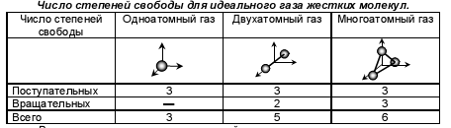
число степеней свободы
это число независимых переменных (координат), которые полностью определяют положение системы в пространстве

Slide 4
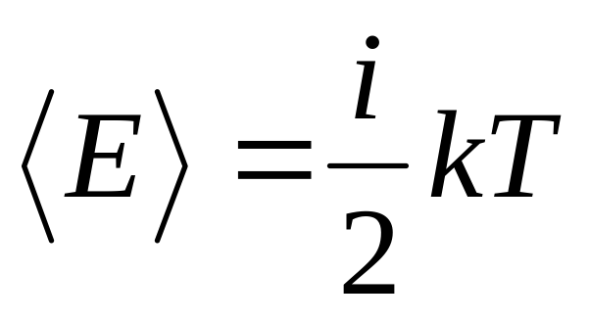
Распределение энергии по степеням свободы. Закон Больцмана.
в состоянии теплового равновесия на каждую степень свободы (кроме колебательной) молекулы приходится в среднем одинаковая энергия, равная 1/2 kT

Slide 5
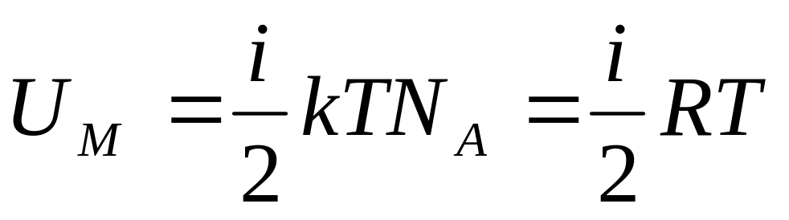
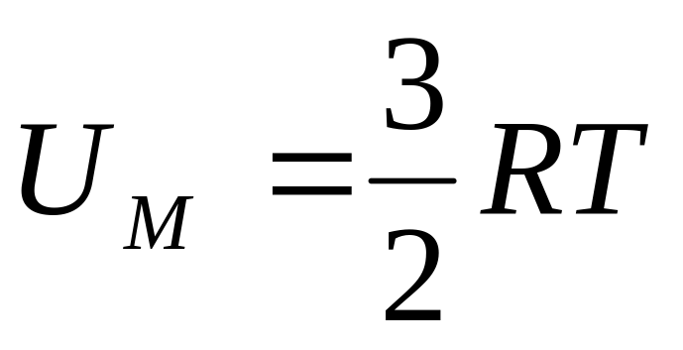
Внутренняя энергия 1 моля
.
внутренняя энергия 1 моля идеального газа

Slide 6
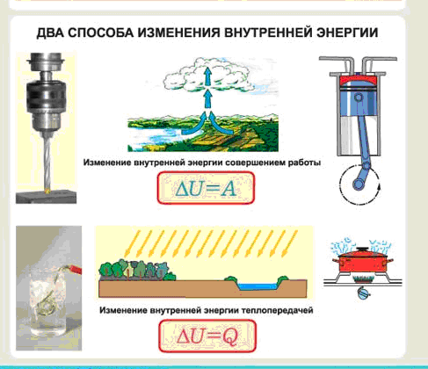
Работа и теплота как форма передачи энергии
.

Slide 7
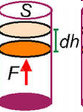
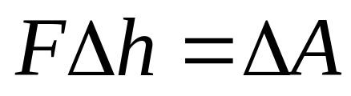
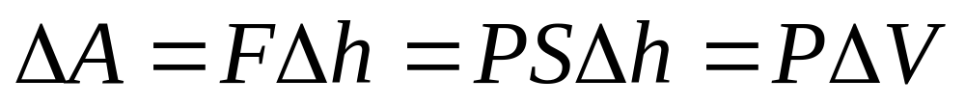
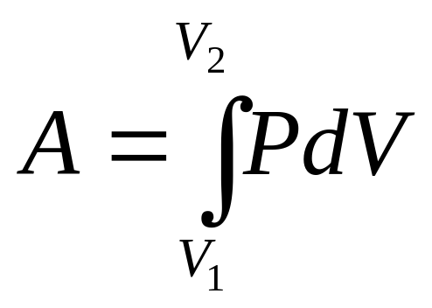
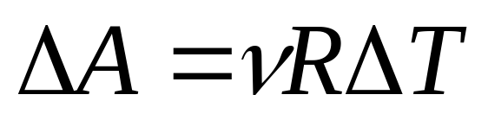
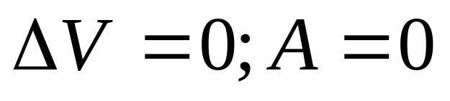
Работа газа в ходе изопроцессов.
1.Изобарный.
2.Изохорный

Slide 8
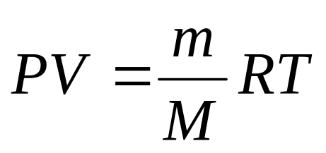
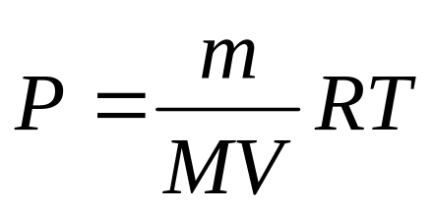
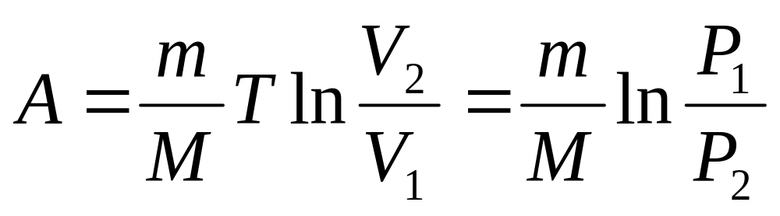

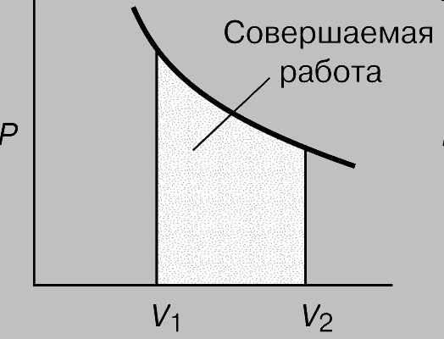
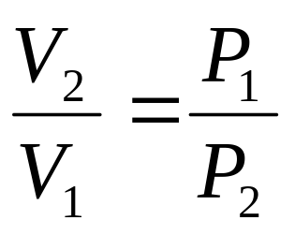
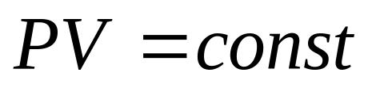

3. Изотермический
.

Slide 9
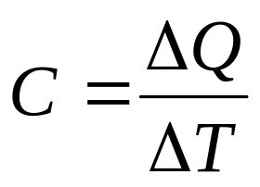
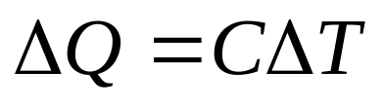
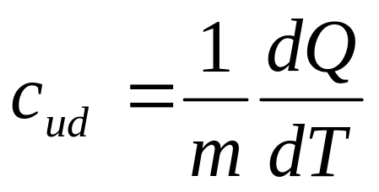
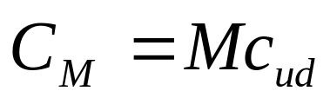
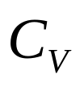
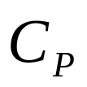
Теплоёмкость
Теплоёмкость тела Дж/К
Удельная теплоёмкость Дж/Ккг
Молярная теплоёмкость
Теплоёмкость при постоянном объёме
Теплоёмкость при постоянном давлении

Slide 10
.
Первое начало термодинамики.
Важную роль сыграли неудачные попытки человечества построить вечный двигатель – механизм, который производил бы работу, не потребляя эквивалентного количества энергии.
Другими словами: производил бы большую работу, чем потреблял энергии, сообщённой ему извне.
Такой механизм назвали перпетуум мобиле первого рода.

Slide 11
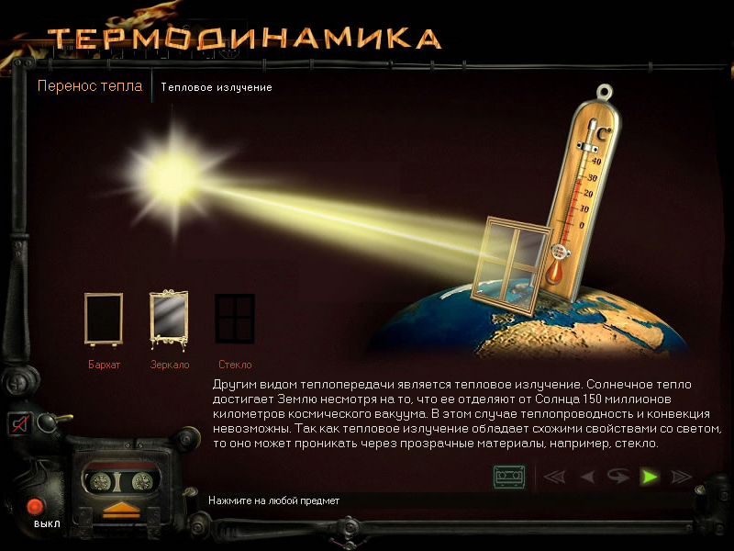
Первое начало имеет несколько формулировок:
1. Невозможно построить перпетуум мобиле 1 рода.
2. Энергия не возникает и не исчезает, а превращается из одной формы в другую.
.
3.
В любой изолированной системе запас энергии остаётся
постоянным. Это — формулировка Дж. П. Джоуля (1842 г.)
Количество теплоты, полученное системой, идёт
на изменение её внутренней энергии и совершение
работы против внешних сил.
(Закон сохранения применительно к тепловым процессам)

Slide 12
Первое начало термодинамики
Количество теплоты, полученное системой, идёт на изменение её внутренней энергии и совершение
работы против внешних сил.
δQ= dU + δA.

Slide 13
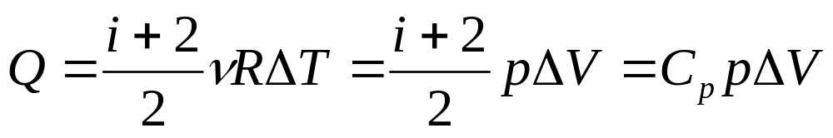
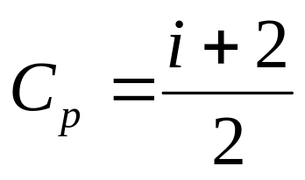
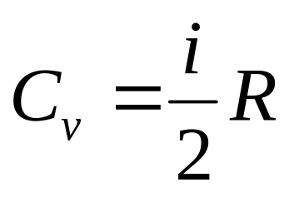
.
Изохорный процесс
Q=ΔU= CvdT
Изобарный процесс
Сp-Cv=R-уравнение Майера.
Изотермический процесс A= Q

Slide 14

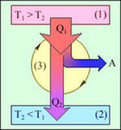
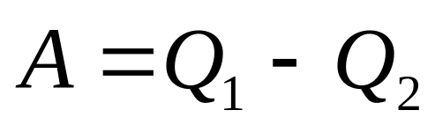
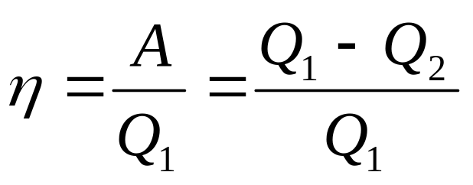
Тепловые двигатели
.
(1)– термостат*,( нагреватель,
теплоотдатчик)
(2)–термостат, (холодильник,
теплоприёмник)
(3)– рабочее тело
*Термостат – тело с очень
большой теплоёмкостью С
КПД теплового двигателя

Slide 15
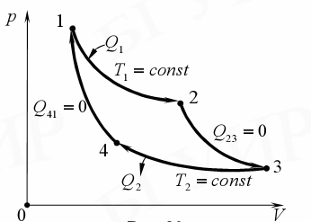
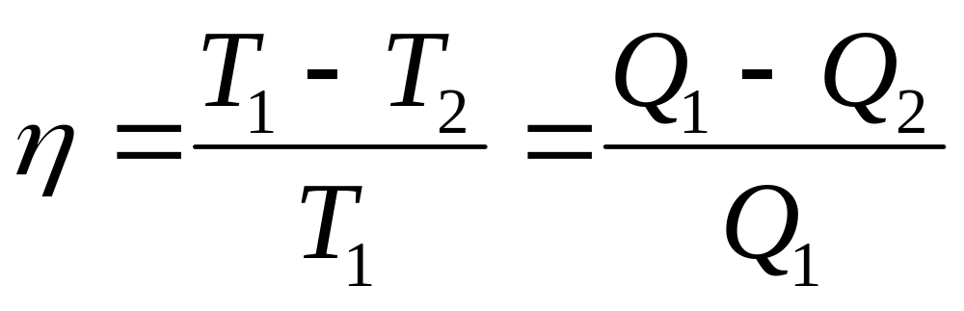
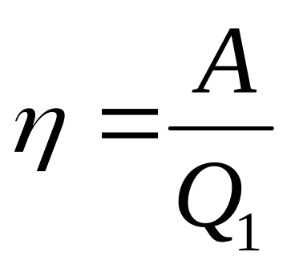
Цикл Карно

Slide 16
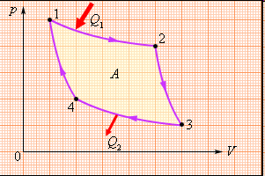
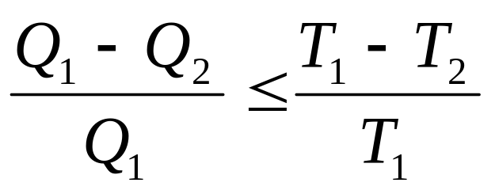
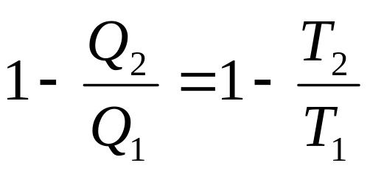
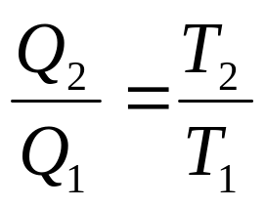
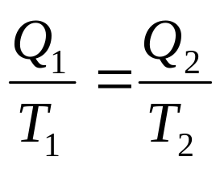

.
КПД любого необратимого цикла всегда
меньше КПД обратимого цикла
(Теорема Карно)
.
Знак равенства соответствует
обратимому циклу.
Тогда

Slide 17
II начало термодинамики
определяет направление процессов, происходящих в природе и связанных с превращением энергии
(формулировка Р. Клаузиуса, 1850 г.): невозможен процесс, единственным конечным результатом которого был бы переход теплоты от менее нагретого тела к телу более нагретому

Slide 18
II начало термодинамики
(формулировка У.Томсона (Кельвина), 1851 г.):
невозможны круговые процессы, единственным и конечным результатом которых было бы превращение всего полученного тепла целиком в работу.

Slide 19
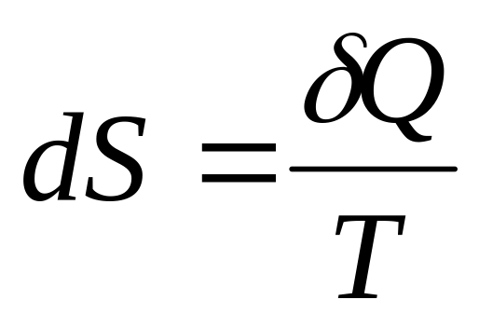
Энтропия системы S
Это величина, которая является функцией состояния системы. Энтропия характеризует направление протекания самопроизвольных процессов в замкнутой термодинамической системе. Дифференциал
этой величины

Slide 20
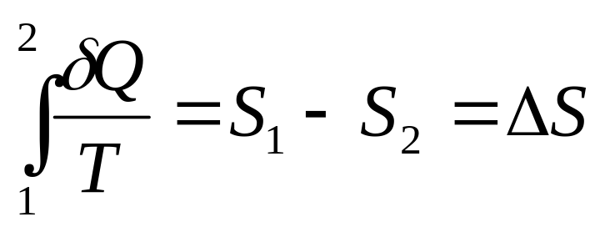
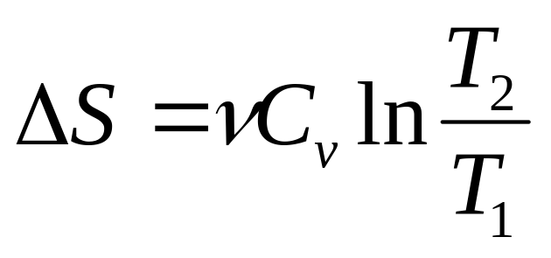
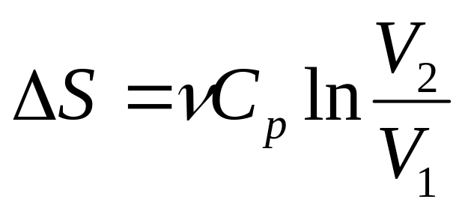
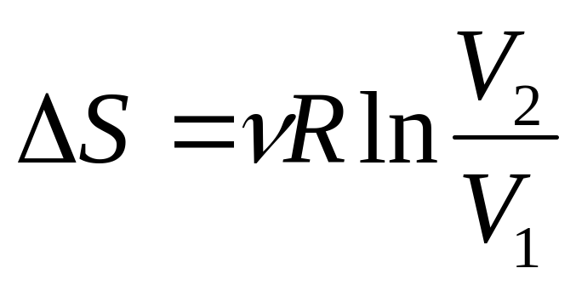
Изменение энтропии
Изохорный (V=const)
Изобарный (р=const)
Изотермический (Т=const)
Адиабатический ΔS = 0.

Slide 21
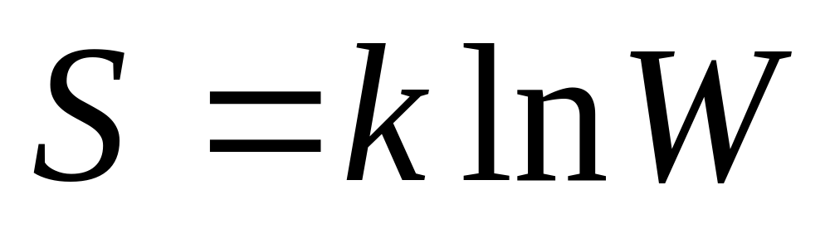
Статистическое толкование энтропии
k- постоянная Больцмана
W- термодинамическая вероятность
Принцип возрастания энтропии. Любой необратимый процесс в замкнутой системе протекает так, что энтропия системы возрастает

Slide 22
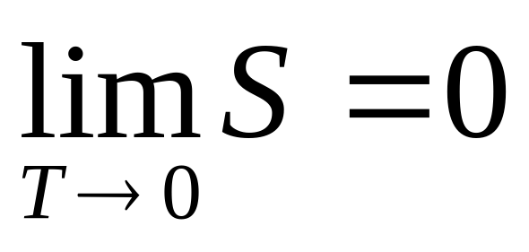
Третье начало термодинамики
Энтропия всех систем в состоянии равновесия стремится к нулю при приближении температуры системы к абсолютному нулю
теорема Нернста-Планка

